Slide 1
Рационални числа. Декартова координатна система (обобщение)

Slide 2
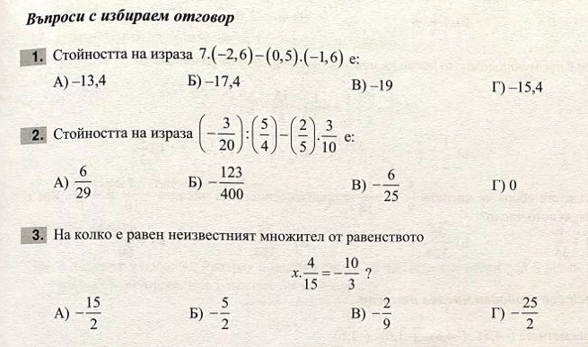

Slide 3
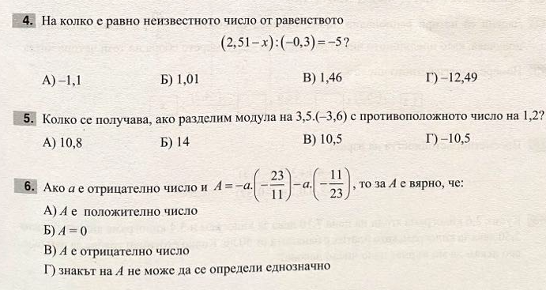

Slide 4
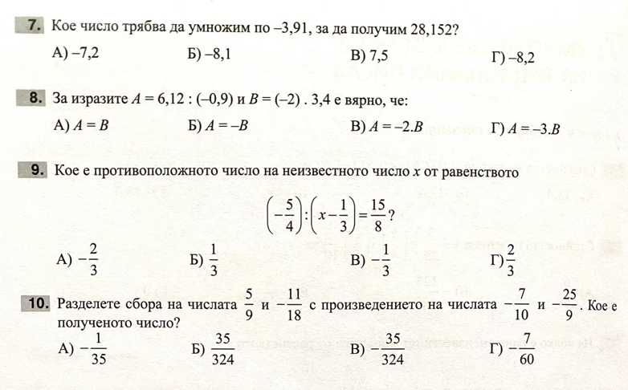

Slide 5
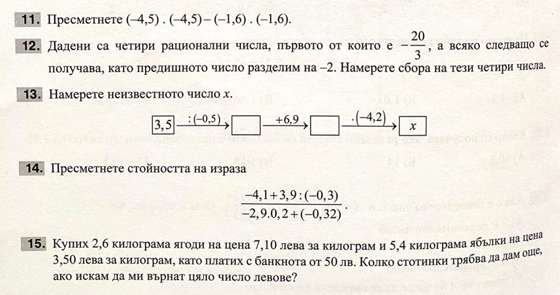
17,69
-25/6
-7
-0,1
0,42
19
36

Slide 6
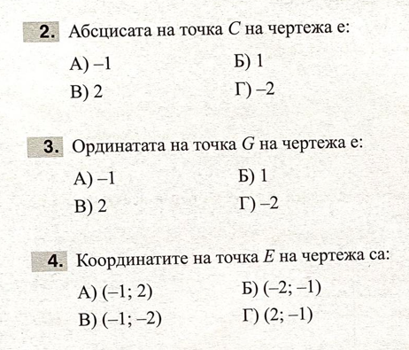
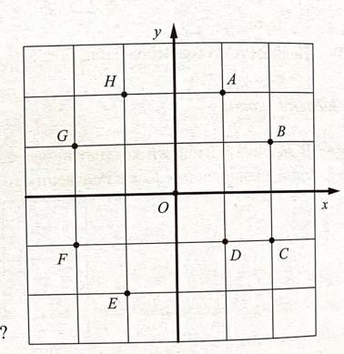

Slide 7
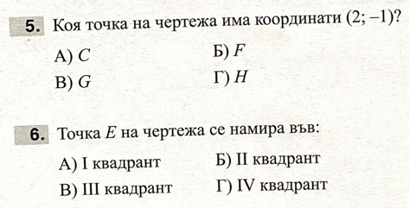

Slide 8
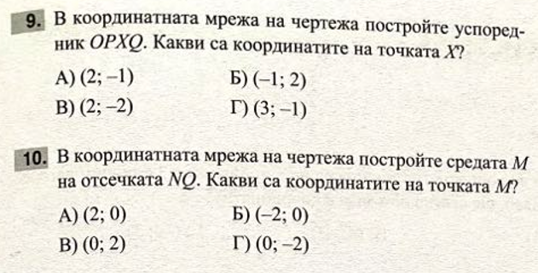
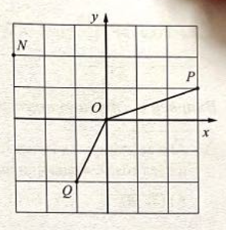
(1; -8)
26
10

Slide 9
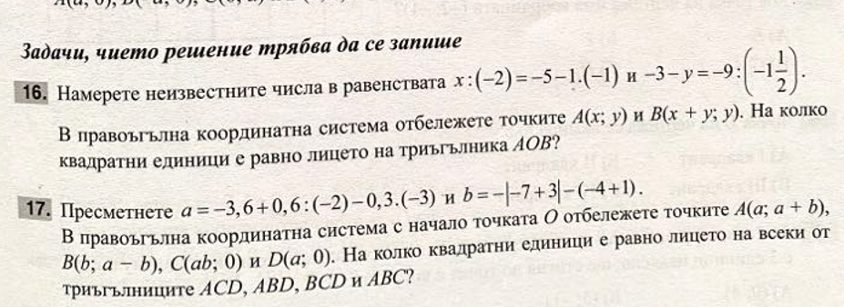
31,4
70
40,5
(4; 5)
(-2; 1)
(-2; -5)
9 кв.ед.
2

Slide 10
Домашна работа
Учебна тетрадка – стр. 29

